Slide 1
통계처리입문 5주차 과제 21102054 임새연

Slide 2
#확률 사용 예시 1
로또 : 1~45의 숫자 중에서 무작위로 선택되는 6개의 숫자를 맞히는 게임.
1등 당첨 확률 :
2등 당첨 확률 :
3등 당첨 확률 :
4등 당첨 확률 :
5등 당첨 확률 :

Slide 3



#확률 사용 예시 2
· 손가락 지문 : 선의 배열에 따라 1~9의 숫자를 부여 받음 (지문이 없다면 0)
· 한 손가락이 가질 수 있는 지문 생성 확률 :
· 한쪽 손이 가질 수 있는 지문 확률 :
· 양쪽 손이 가질 수 있는 지문 확률 :

Slide 4
#확률 사용 예시 3
· 손가락 지문 : 선의 배열에 따라 1~9의 숫자를 부여 받음 (지문이 없다면 0)
· 한 손가락이 가질 수 있는 지문 생성 확률 :
· 한쪽 손이 가질 수 있는 지문 확률 :
· 양쪽 손이 가질 수 있는 지문 확률 :

Slide 5
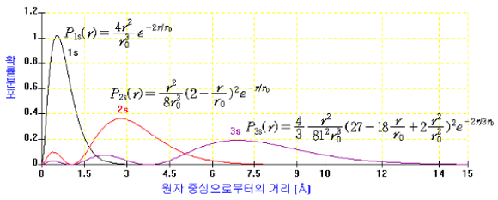
#확률 사용 예시 3
· s 오비탈 : 방향성 없는 구형으로 전자가 2개까지 들어갈 수 있다.
전자 존재 확률 밀도는 거리가 증가할수록 여러 개의 봉우리와 골을 보인다.

Slide 6
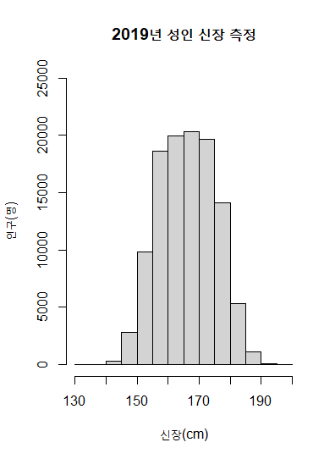
# 특정 이산확률분포를 따를 것 같은 데이터와 분포의 확인
· X축 : 130cm부터 200cm 사이의 신장 크기
· 인구 밀도 : y축
· 대한민국 성인의 평균적인 신장 분포를 히스토그램으로 나타냄
· 평균값 : 약 166.6389cm
· 분산 : 약 81.02511
· 비교 전 : 제작한 히스토그램과 데이터의 평균값을 통해 만든 푸아송 분포가
비슷할 것이라고 생각했다.
· 비교 후 : 히스토그램과 푸아송 분포의 전체적 개형의 모습은 유사하지만,
밀도 값의 측면에서는 히스토그램과의 차이 가 존재한다. 양쪽 끝 값 근처에서의
그래프 추세 차이와 밀도 값 차이가 다른 부분에 비해서 큰 편이다.
https://mdis.kostat.go.kr/dwnlSvc/ofrSurvSearch.do?curMenuNo=UI_POR_P9240
보건 > 국민체력측정통계 > 성인 > 2019 > 신장(숫자)

Slide 7
# 특정 이산확률분포를 따를 것 같은 데이터와 분포의 확인
비교 전 : 제작한 히스토그램과 데이터의 평균값을 통해 만든 푸아송 분포가 유사할 것이라는 판단.
비교 후 : 히스토그램과 푸아송 분포의 전체적 개형의 모습은 유사하지만, 밀도 값의 측면에서는 히스토그램과의 차이 존재.
양쪽 끝 값 근처에서의 그래프 추세 차이와 밀도 값 차이가 다른 부분에 비해서 큰 편이다.

